Slide 1

당근마켓
Source:git@github.com:rana0122/carrotMarket1.git
ⓒSaebyeol Yu. Saebyeol’s PowerPoint

Slide 2

Part 1.
기획

Slide 3

개발 배경
「
“ 현재 시장에서 사용되는 기능
위주로 구현하는 프로젝트를 통해
개발 능력 향샹 ”
」

Slide 4
기술 스택 및 아키텍처
1
스프링 부트
2
MYSQL
웹 애플리케이션 개발을 위한 기반 프레임워크로, 빠른 개발 및 배포를 지원.
데이터베이스와의 연결 및 데이터 액세스를 위한 ORM 기술을 사용하여 개발 생산성을 향상시킴..
3
Firebase
4
ThymeLeaf
NoSQL 기반의 Db로써 MySQL같은 관계형 DB보다 빠르고 간편
컨트롤러가 전달하는 데이터를 통해 동적으로 화면을 만들어주는 템플릿 엔진

Slide 5
주요 기능 소개
Firbase 기반 실시간 채팅
내 집 주변 반경 설정
1
2
Firebase는 다른 데이터베이스와 다르개 RTSP(REAL TIME STREAM PROTOCOL) 방식을 사용하여 실시간 채팅이 가능
위치기반 반경설정 0~ 100KM까지 내가 원하는
위치를 임의로 지정하여 거래 반경 설정 가능
3
예상 시간 도출 및 경로 추천
4
관리자 페이지 및 신고기능
배달의 민족에서 영감을 얻어, 경로에 따른 예상
시간 및 경로를 지원.
신고 기능을 통해 관리자 계정에서
게시물 비활성화 및 계정 비활성화 가능 구현.

Slide 6
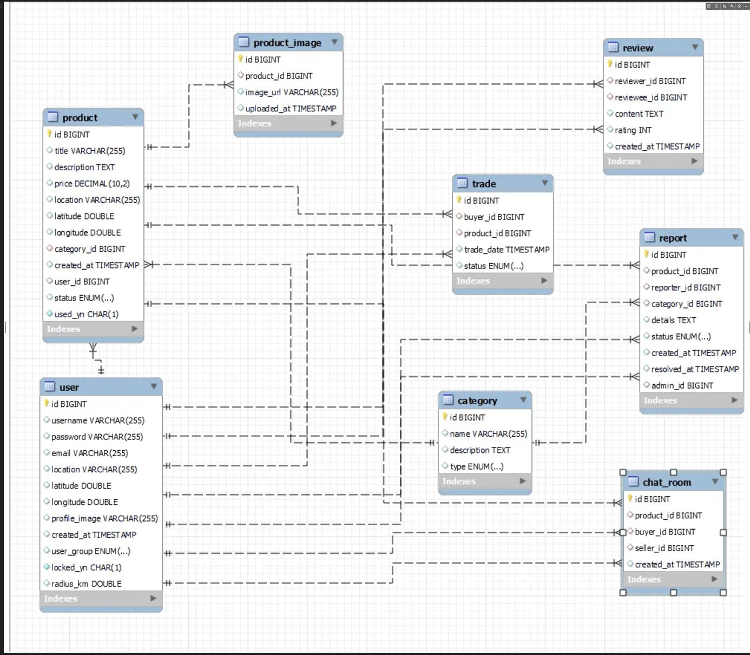
ERD

Slide 7
A
B
C
메인페이지에서 동적 쿼리를 활용해 코드 최적화
리얼타임 데이터베이스를 사용하여 채팅방은 RDB에 적용, 채팅 내역은 Realtime Database를 사용함
페이지 네이션을 활용하여 KakaoAPI 구현에서 위도 경도 추줄시 소요되는 접속시간 최적화
ⓒSaebyeol Yu. Saebyeol’s PowerPoint

Slide 8
프로젝트 관리 및 협업 과정
Notion
1
Notion활용하여 DB 설계 및, 코드 로직 공유
형상관리
2
깃허브를 사용하여 각 브랜치를 활용하여 효율적으로 관리함
정기 회의
3
주기적인 코드리뷰 통해 코드 일관성 및 가독성 유지.

Slide 9
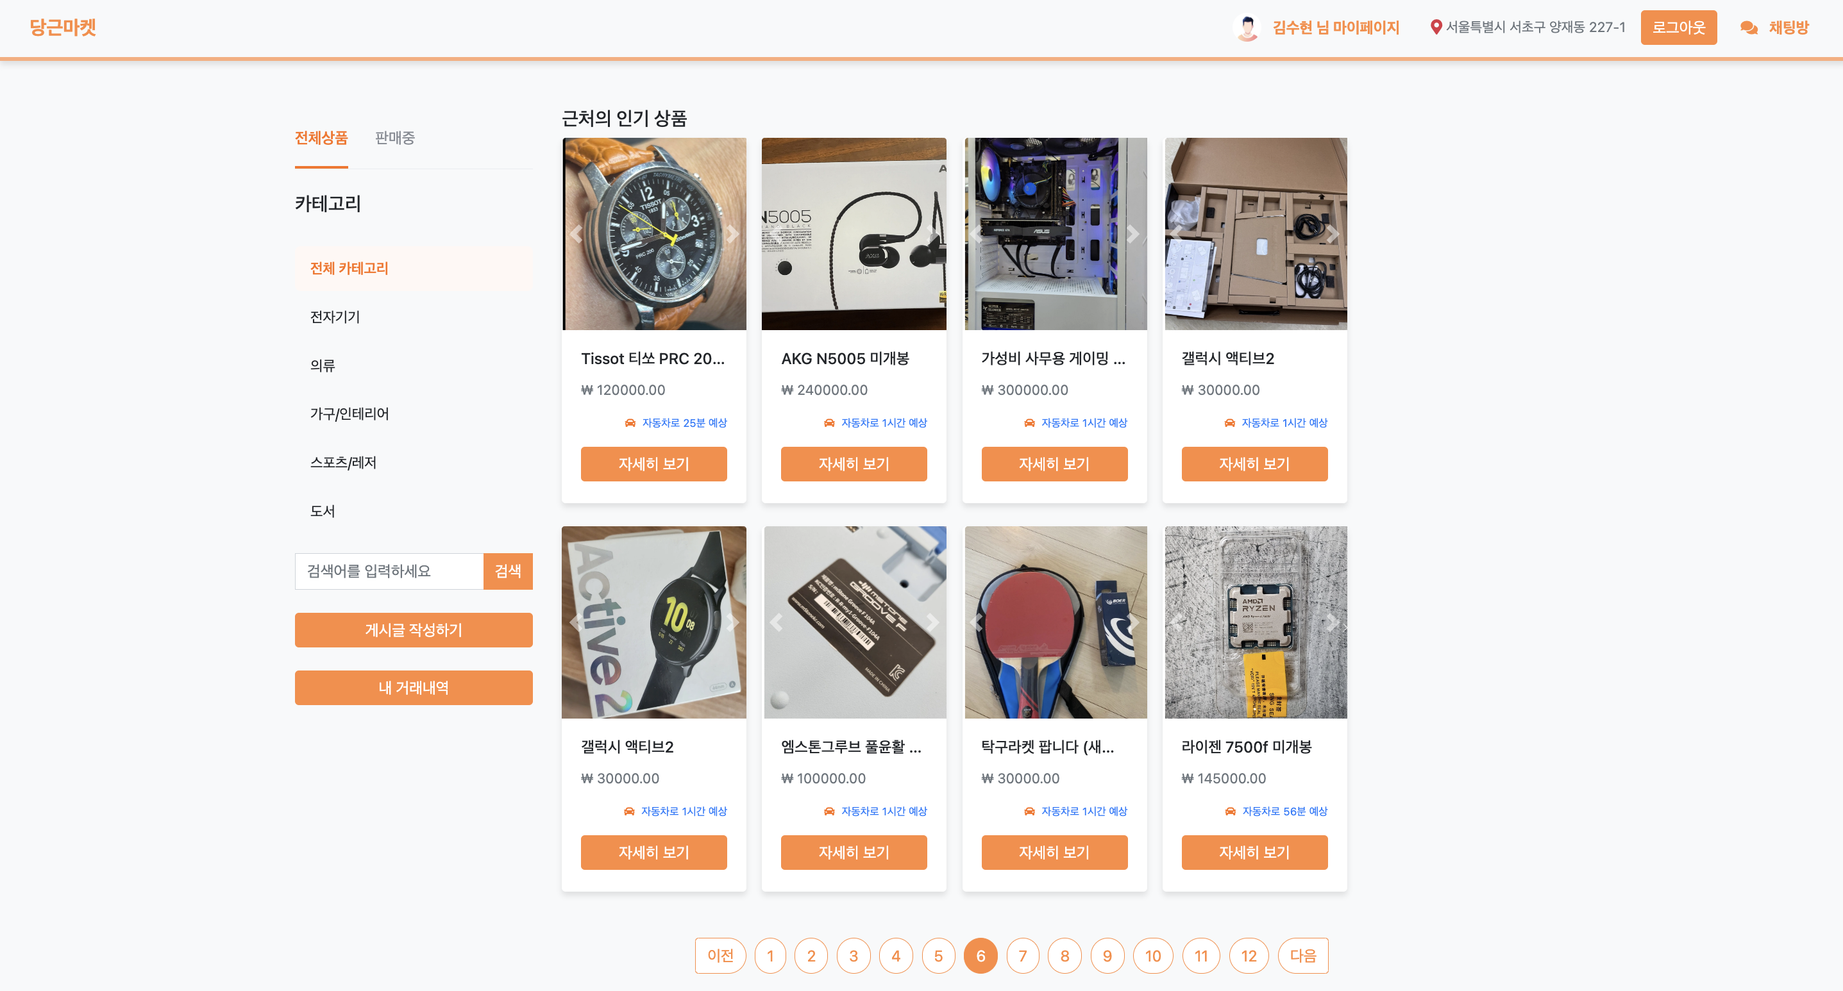
메인화면
전체 상품 및 카테고리 조회
설명: 사용자는 전체 상품과 특정 카테고리를 선택하여 조회할 수 있습니다.
세부 기능:
좌측에 카테고리 목록(전자기기, 의류, 가구/인테리어, 스포츠/레저 등)을 제공.
검색어를 입력하여 원하는 상품 검색 가능.
인기 상품 조회
설명: 가장 인기 있는 상품들이 상단에 보여집니다.
세부 기능:
상품 제목, 가격, 이미지가 표시됩니다.
"자세히 보기" 버튼 클릭 시, 상품 상세페이지로 이동합니다.
사용자 메뉴
설명: 상단 우측에서 사용자 정보를 확인하고 로그아웃 및 채팅방으로 이동 가능합니다.
세부 기능:
사용자 프로필(닉네임 및 위치) 표시.
'로그아웃', '채팅방' 버튼 제공.

Slide 10
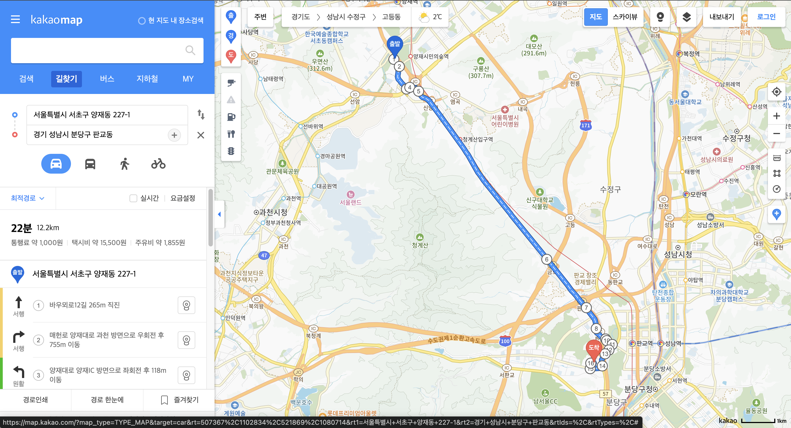
카카오API로 경로 검색
경로 검색
설명: 카카오맵 API를 사용하여 출발지와 도착지 간의 경로를 표시합니다.
세부 기능:
출발지와 도착지 입력 필드 제공.
경로의 거리, 예상 소요시간, 요금 정보를 제공합니다.
지도에 경로가 시각적으로 표시됩니다.

Slide 11
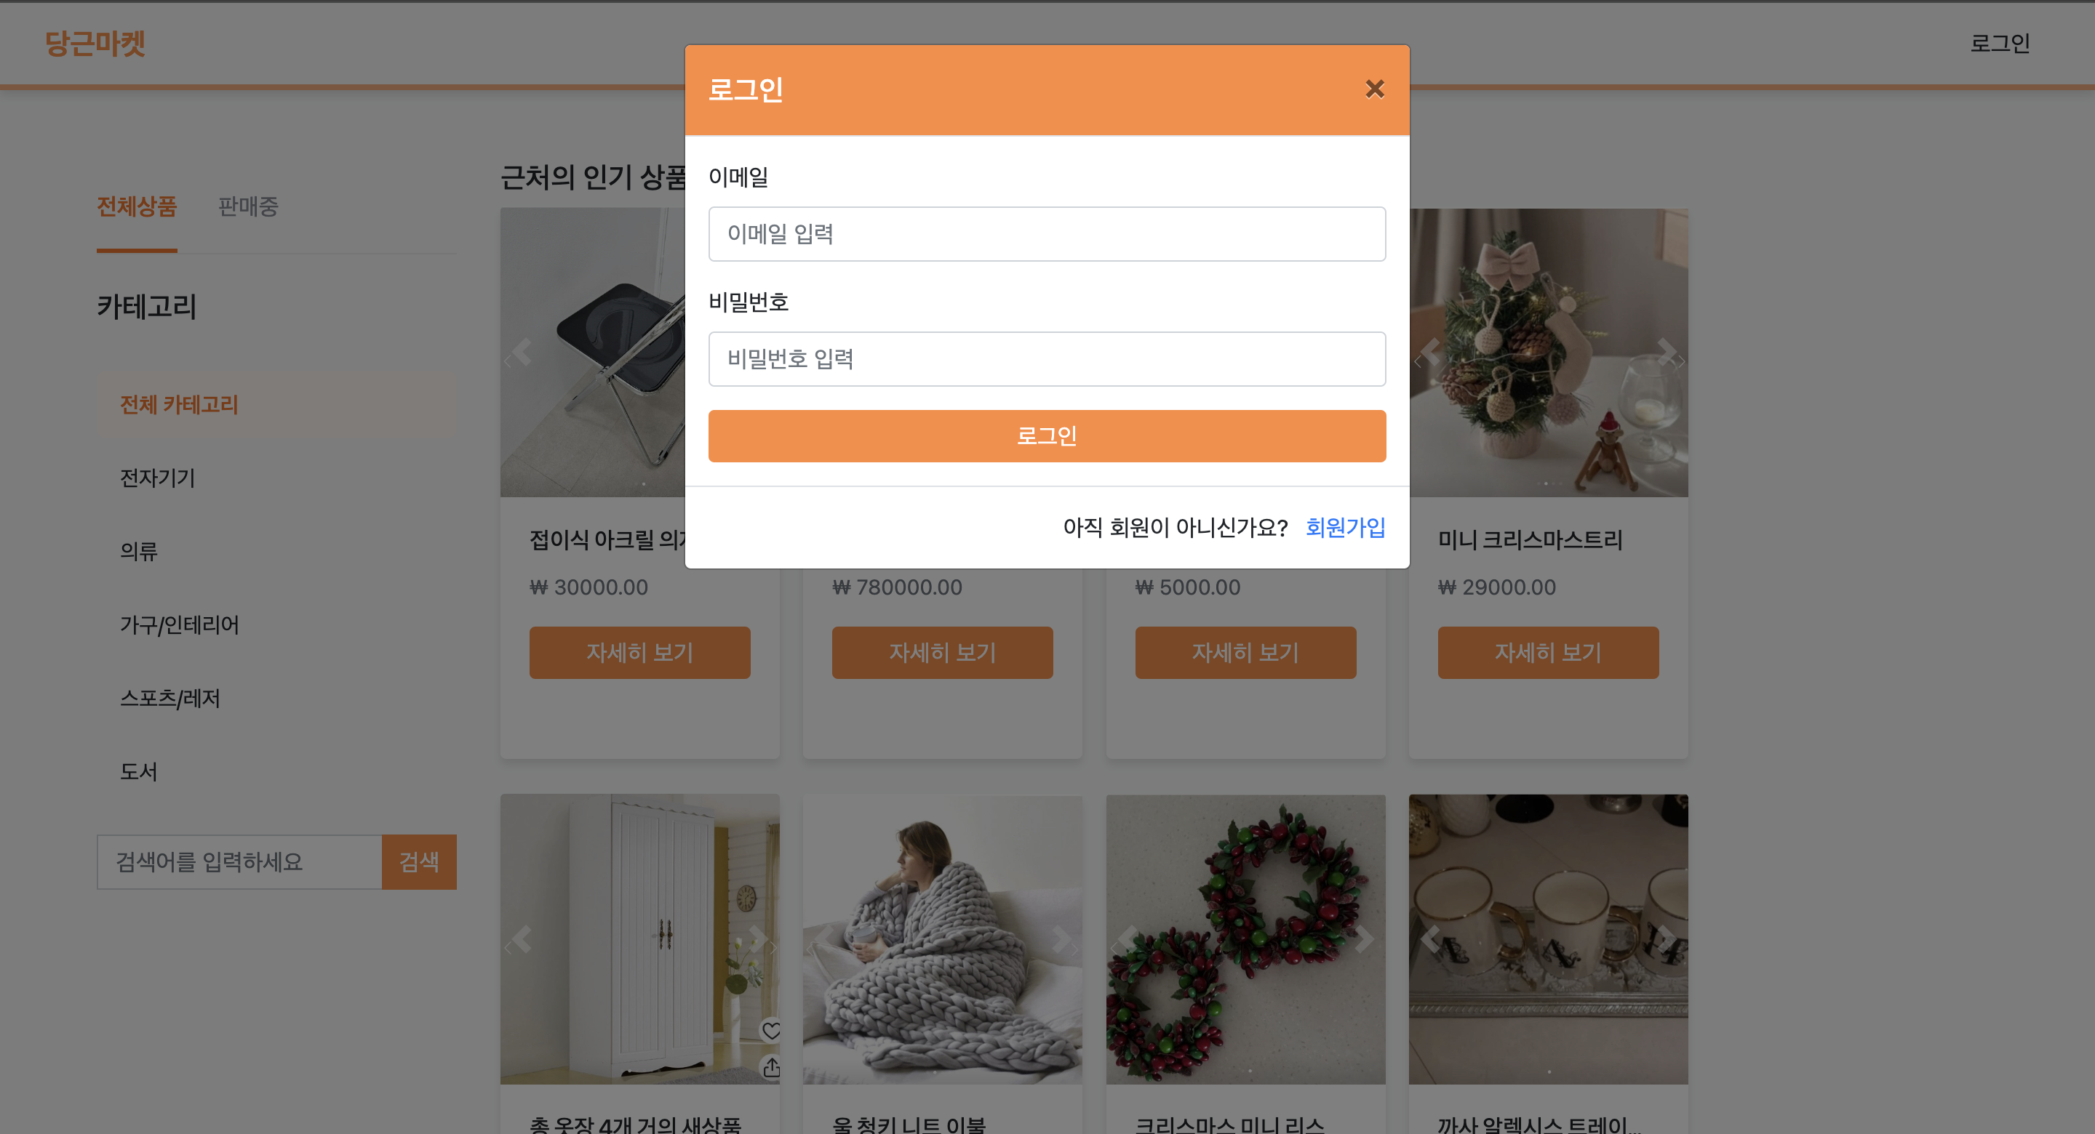
로그인 화면
로그인설명:
기존 사용자는 이메일과 비밀번호를 입력하여 로그인할 수 있습니다.
세부 기능:
이메일 입력 필드, 비밀번호 입력 필드 제공.
로그인 버튼 클릭 시 인증 후 메인화면으로 이동.
회원가입 링크를 제공하여 신규 사용자는 회원가입 화면으로 이동 가능.

Slide 12
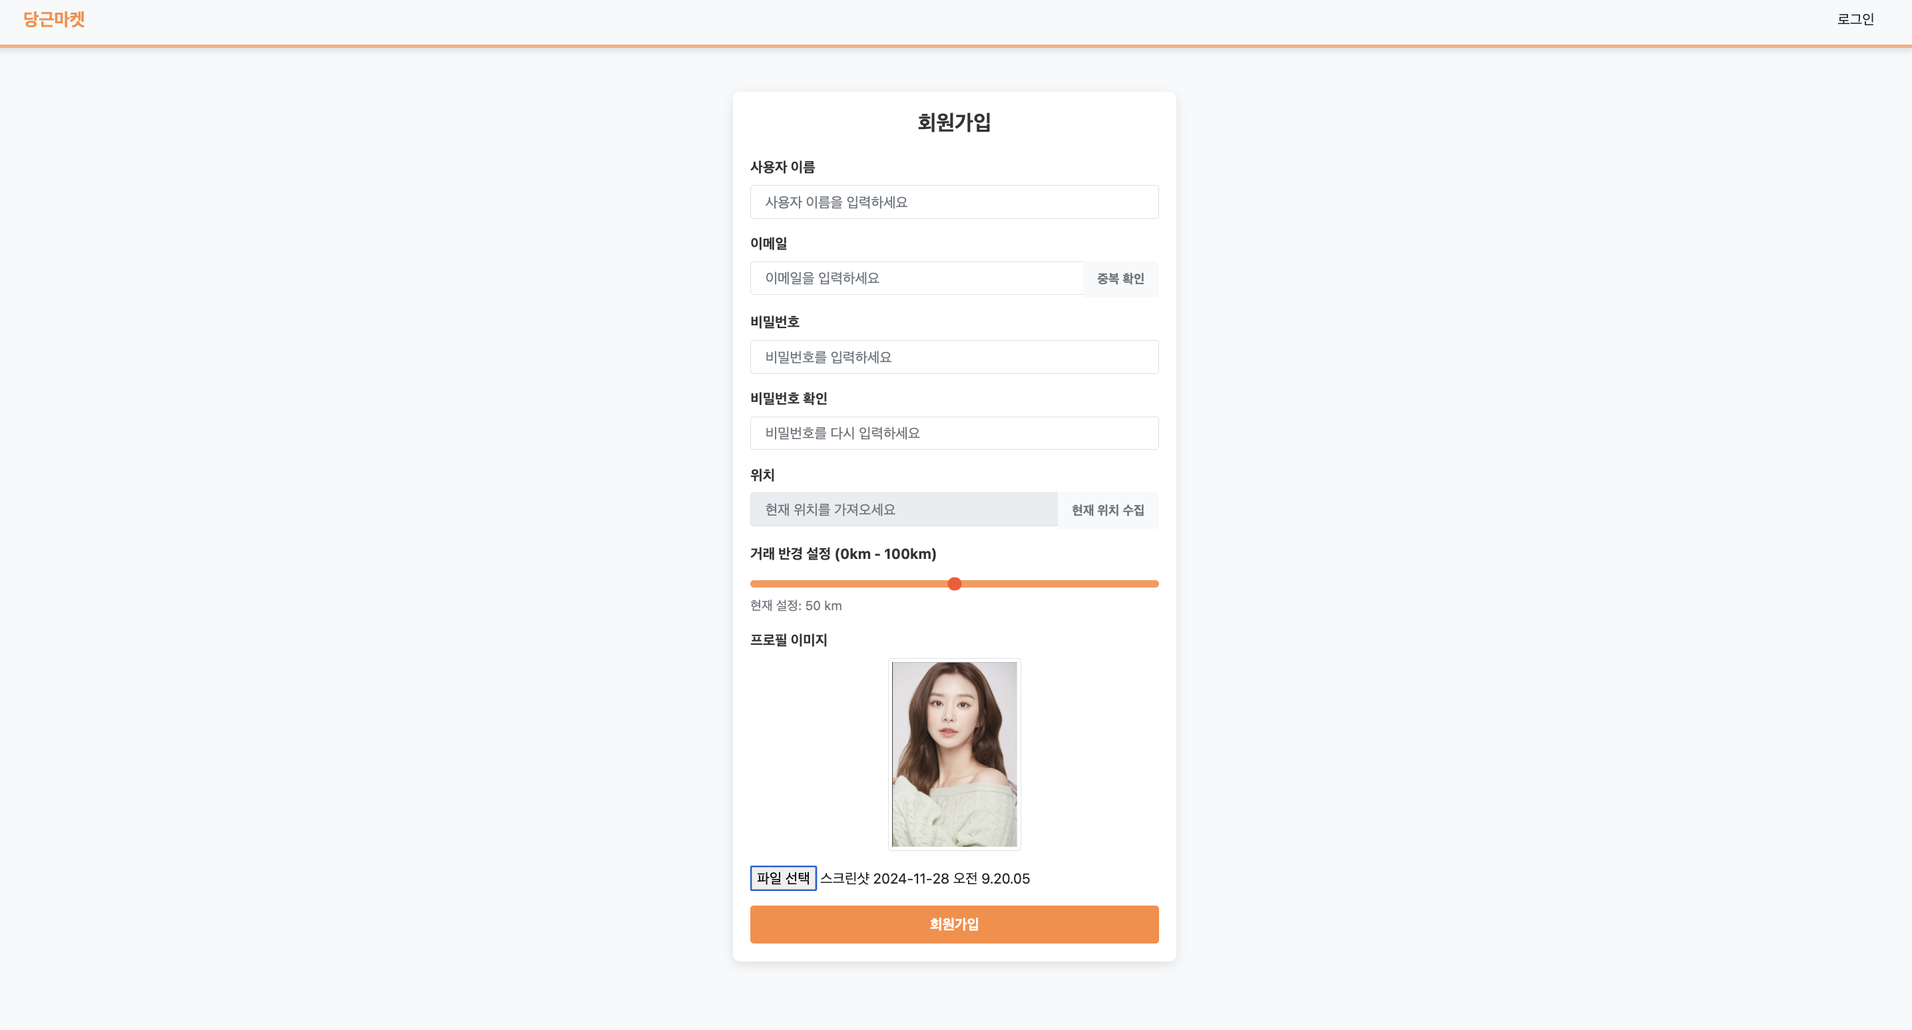
회원가입
회원 정보 입력설명:
사용자는 이름, 이메일, 비밀번호 등 기본 정보를 입력하고 회원가입할 수 있습니다.
세부 기능:
이메일 중복 확인 기능 제공.
거래 반경 설정 슬라이더 제공 (0km ~ 100km).
프로필 이미지 업로드 기능 제공.

Slide 13
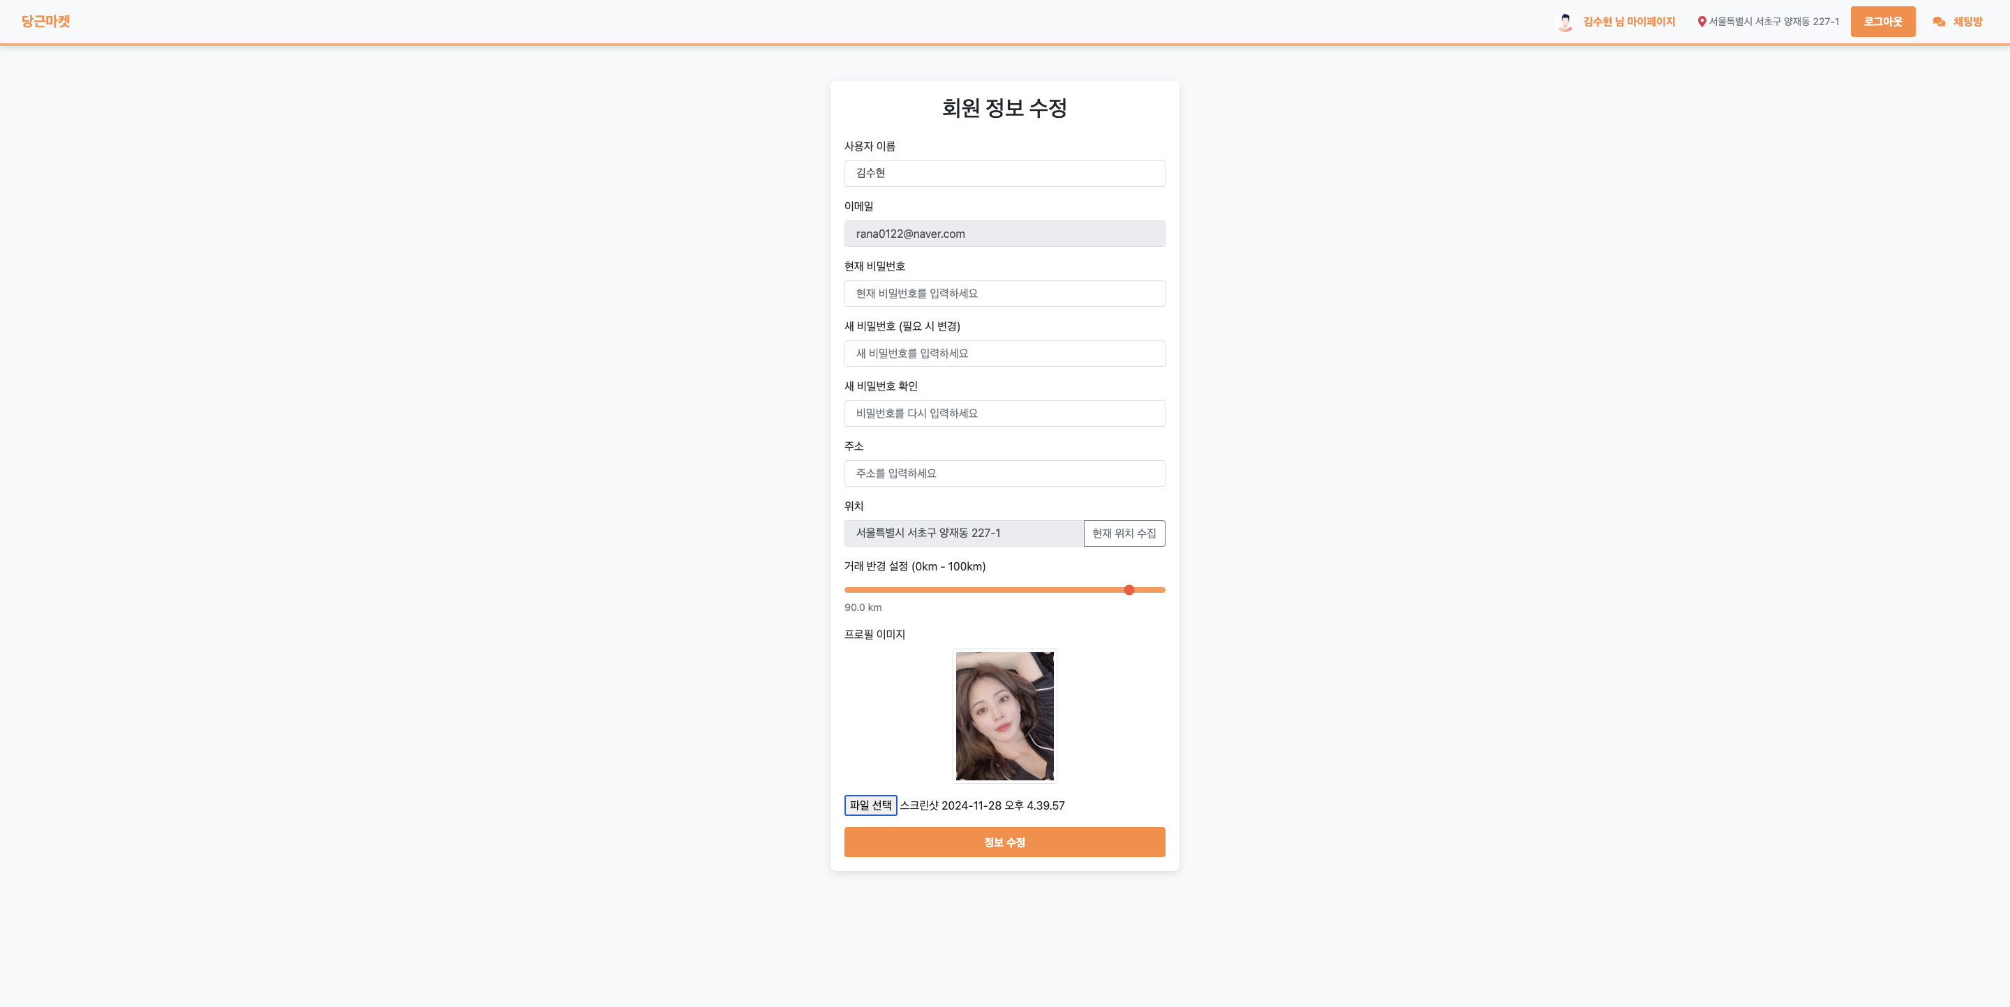
회원정보 수정
회원 정보 수정설명: 사용자는 자신의 정보를 수정할 수 있습니다.
세부 기능:
비밀번호 변경 필드 제공 (기존 비밀번호 확인 및 새 비밀번호 입력).
주소와 거래 반경 수정 기능 제공.
프로필 이미지 변경 기능 제공.

Slide 14
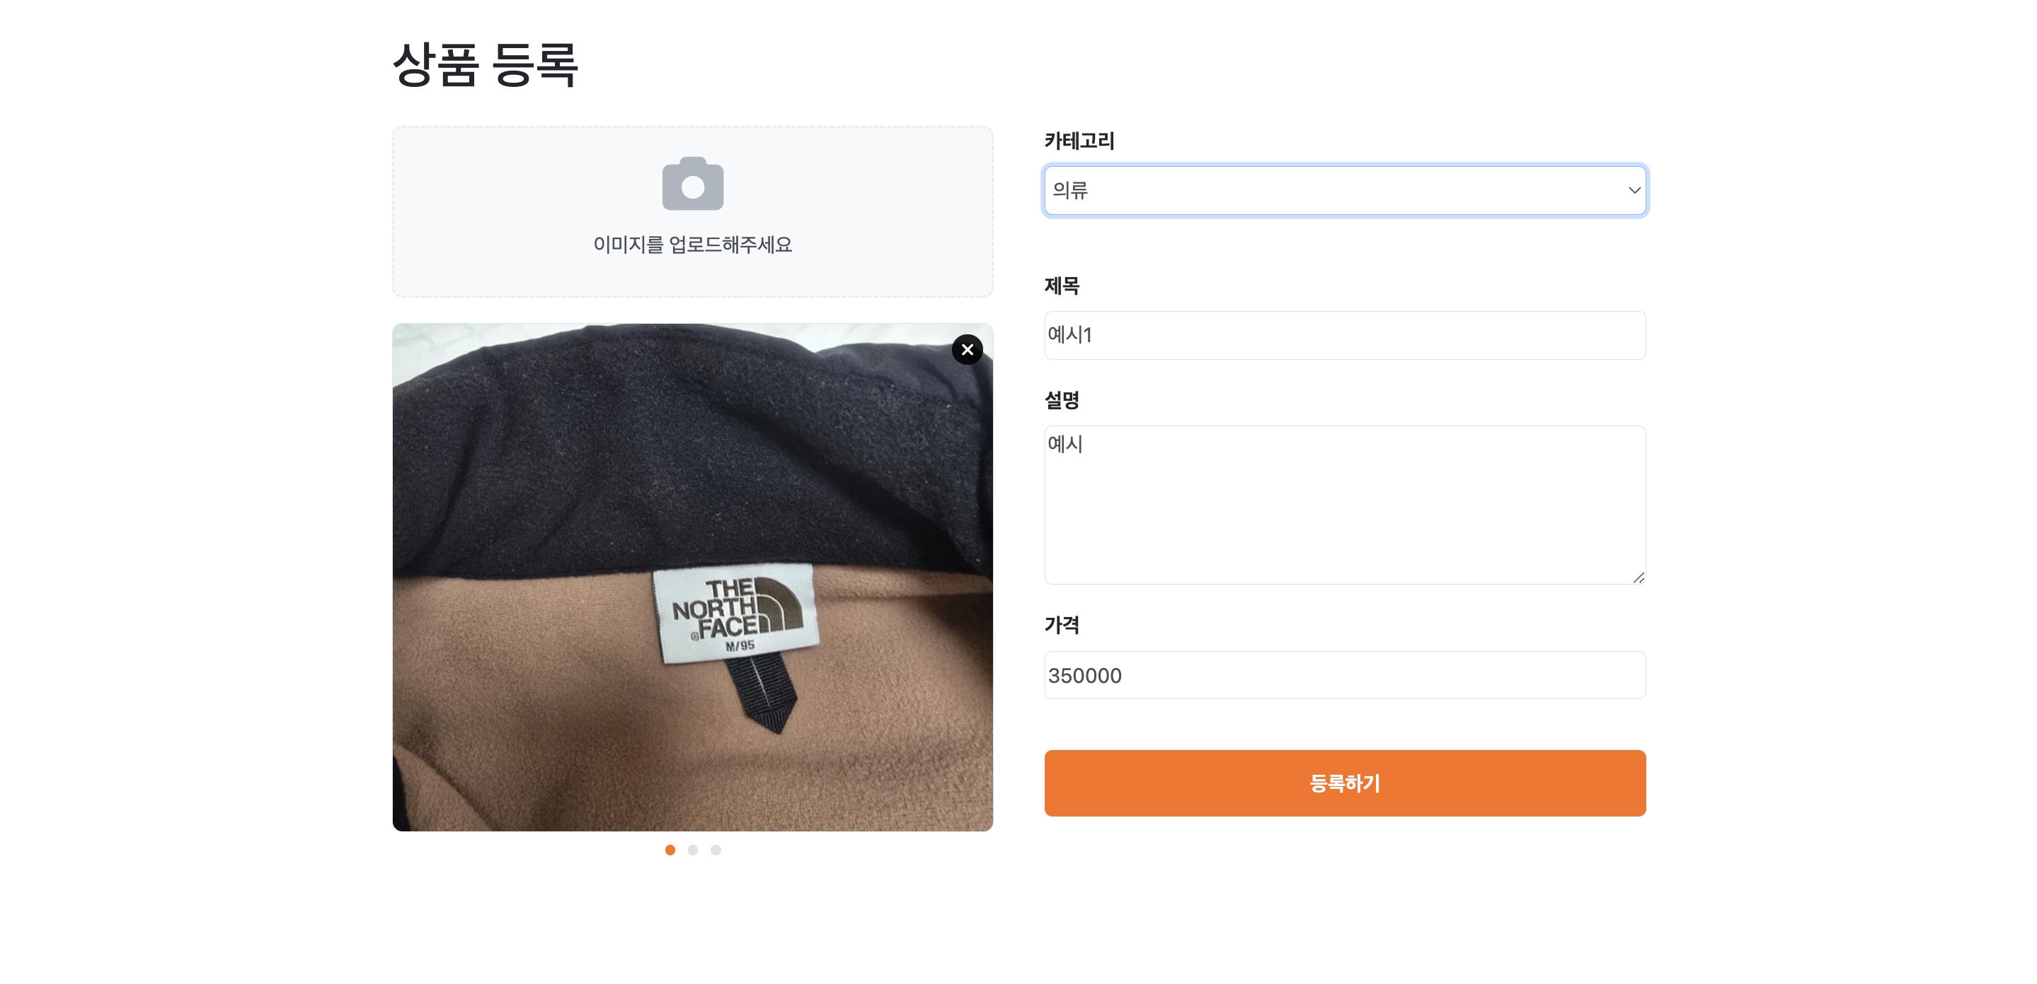
상품등록
상품 정보 입력설명:
판매자는 판매할 상품 정보를 입력하고 등록할 수 있습니다.
세부 기능:
상품 이미지 업로드 기능 제공.
카테고리 선택, 제목, 설명, 가격 입력 필드 제공.
등록 버튼 클릭 시 상품이 저장됩니다.

Slide 15
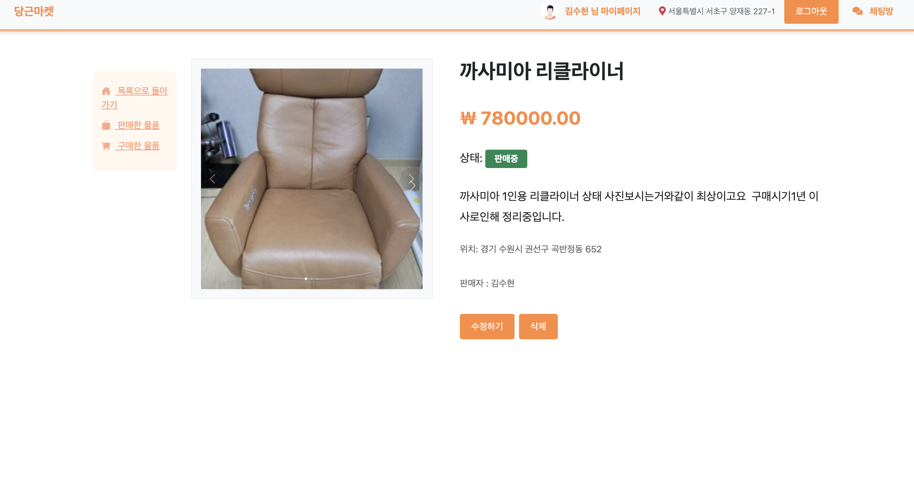
상세 페이지
상품 상세 정보 조회설명:
사용자는 상품의 상세 정보를 확인할 수 있습니다.
세부 기능:
상품 이미지, 가격, 상태(판매중/예약중/판매완료)를 표시.
판매자의 위치 정보 및 판매자 이름 표시.
수정하기 및 삭제 버튼 제공.

Slide 16
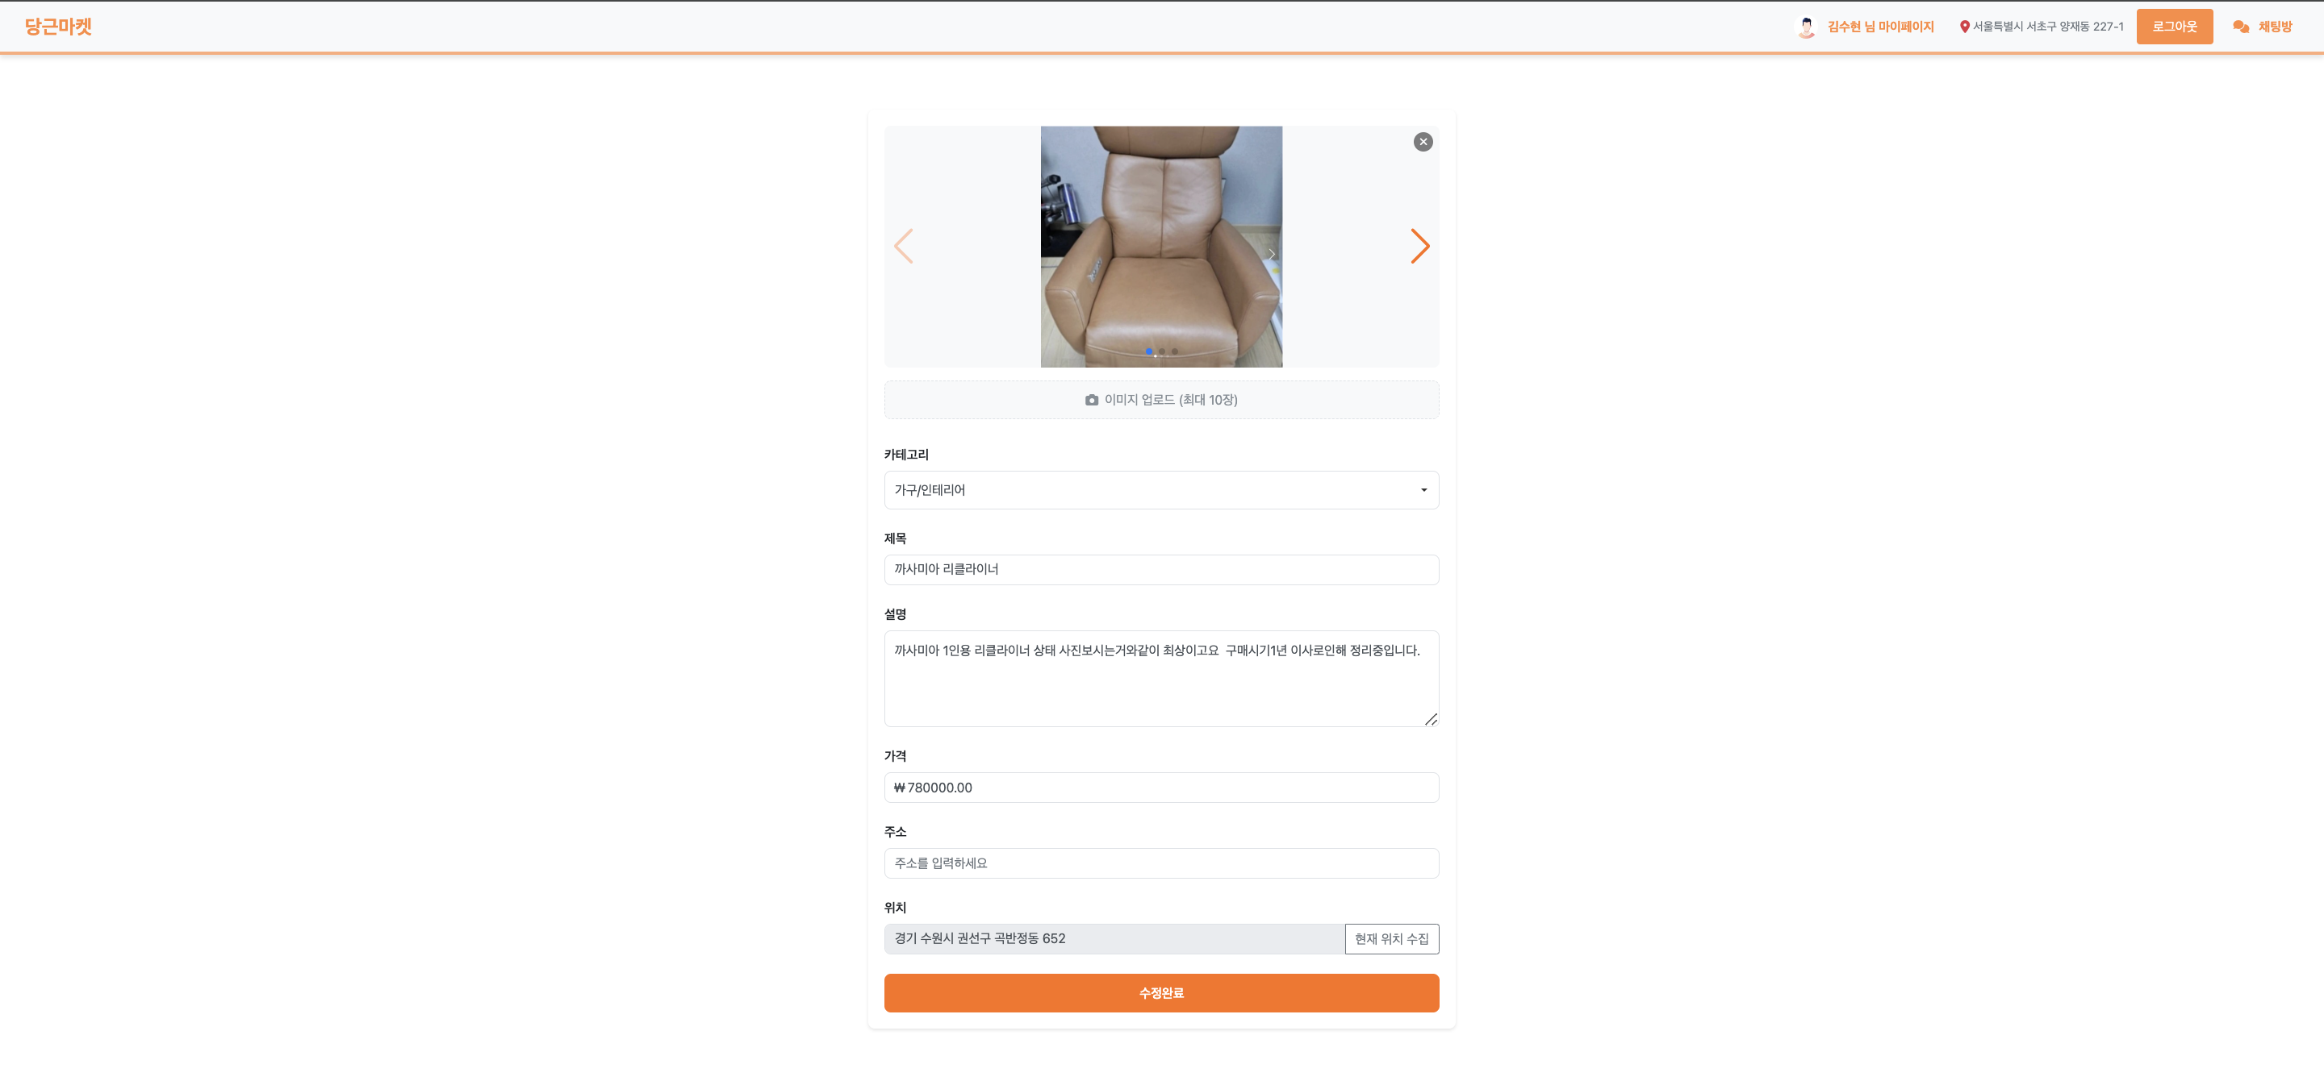
게시글 수정
게시글 수정설명:
판매자는 등록된 상품 정보를 수정할 수 있습니다.
세부 기능:
이미지, 카테고리, 제목, 설명, 가격 필드 수정 가능.
위치 정보 수정 가능.
수정완료 버튼 클릭 시 변경사항 저장됩니다.

Slide 17
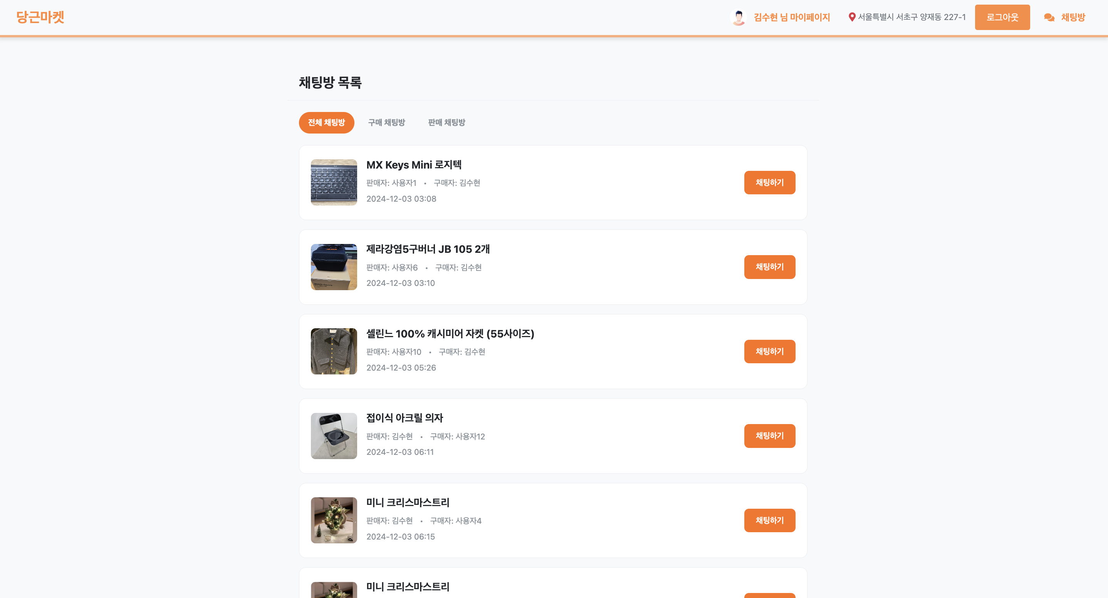
채팅방 목록
채팅방 관리설명:
사용자는 채팅 목록을 통해 채팅방에 접근할 수 있습니다.
세부 기능:
구매 채팅방과 판매 채팅방을 구분하여 제공.
각 채팅방에 대한 상품 이미지, 제목, 거래 상대방 정보, 최근 시간 표시.
"채팅하기" 버튼 클릭 시 채팅 화면으로 이동합니다.

Slide 18
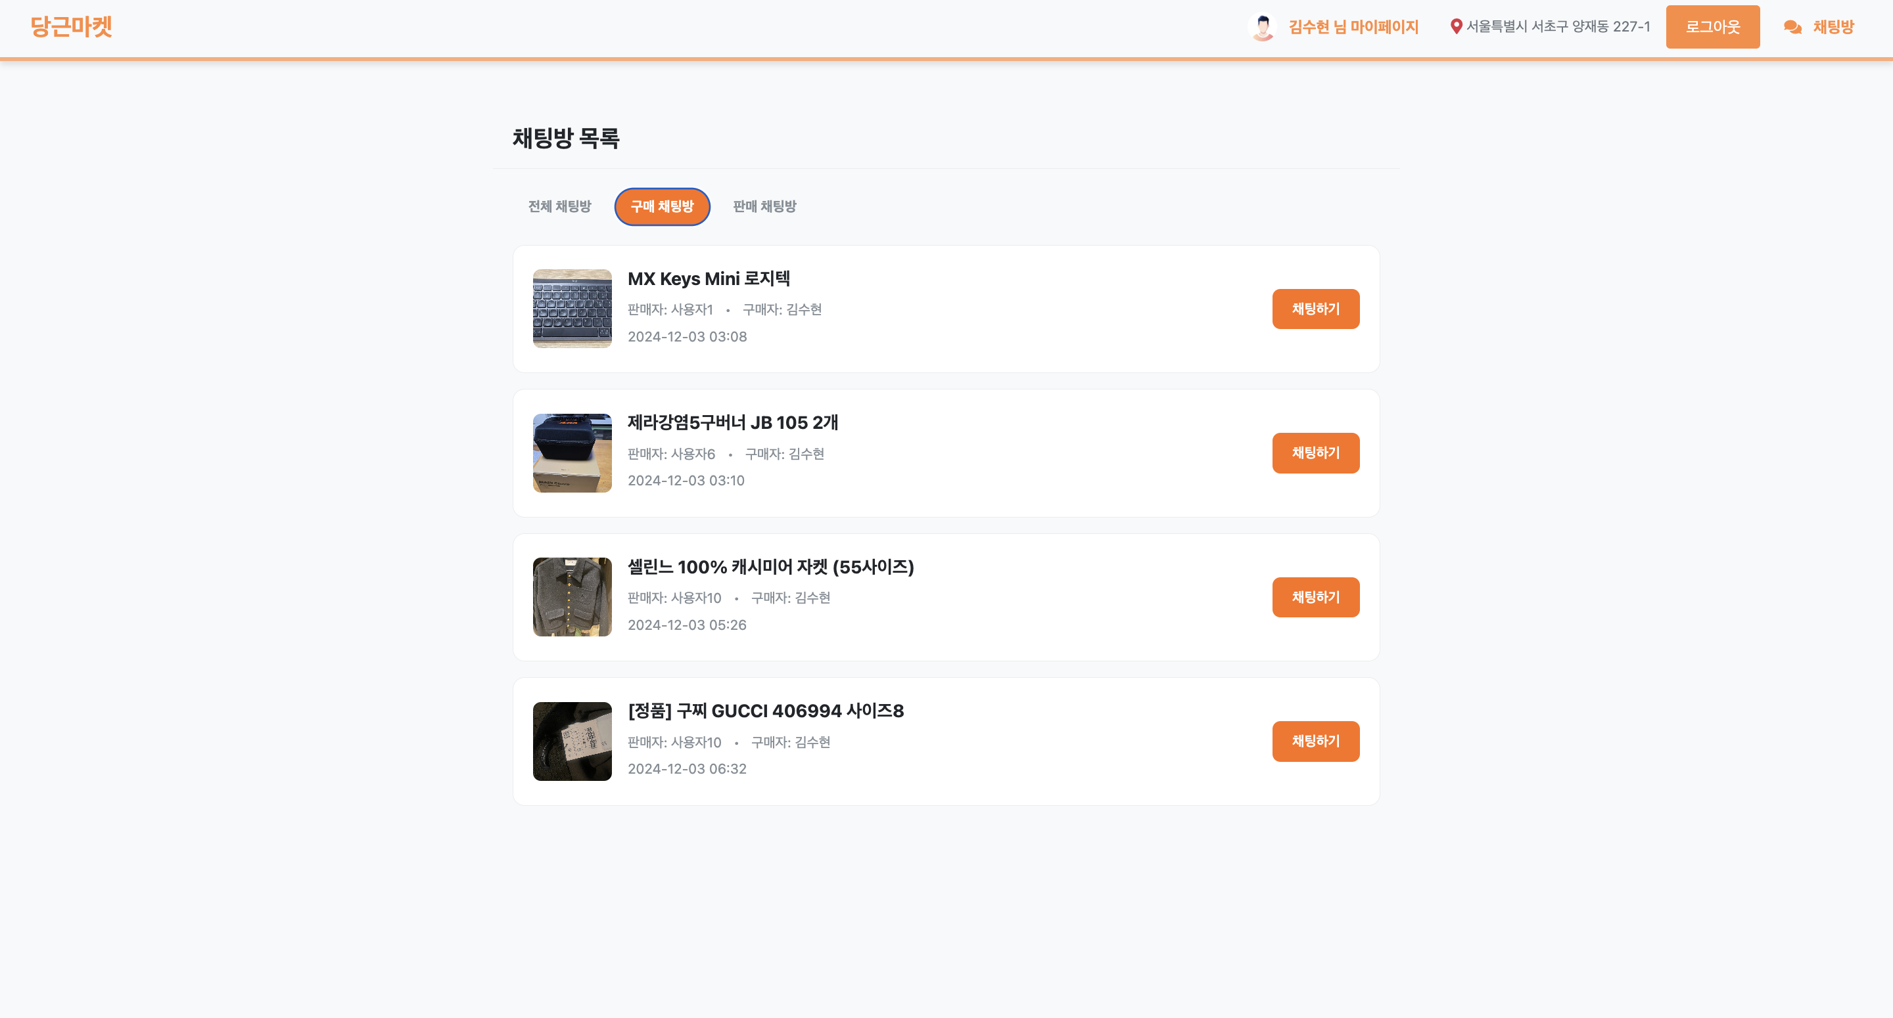
구매 채팅방
구매자-판매자 채팅설명:
구매자는 판매자와 실시간으로 채팅을 할 수 있습니다.
세부 기능:
채팅 메시지 송수신 기능 제공.
"상품 게시글 확인" 버튼 클릭 시 해당 상품 상세페이지로 이동.

Slide 19
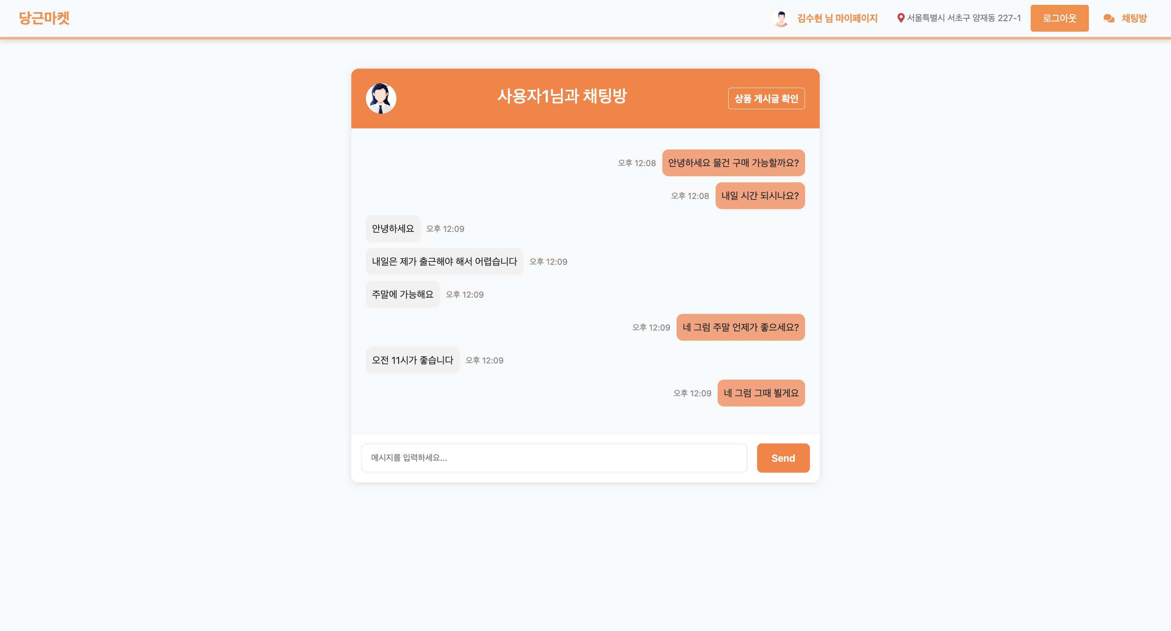
구매자 채팅방
구매자-판매자 채팅설명:
구매자는 판매자와 실시간으로 채팅을 할 수 있습니다.
세부 기능:
채팅 메시지 송수신 기능 제공.
"상품 게시글 확인" 버튼 클릭 시 해당 상품 상세페이지로 이동.

Slide 20
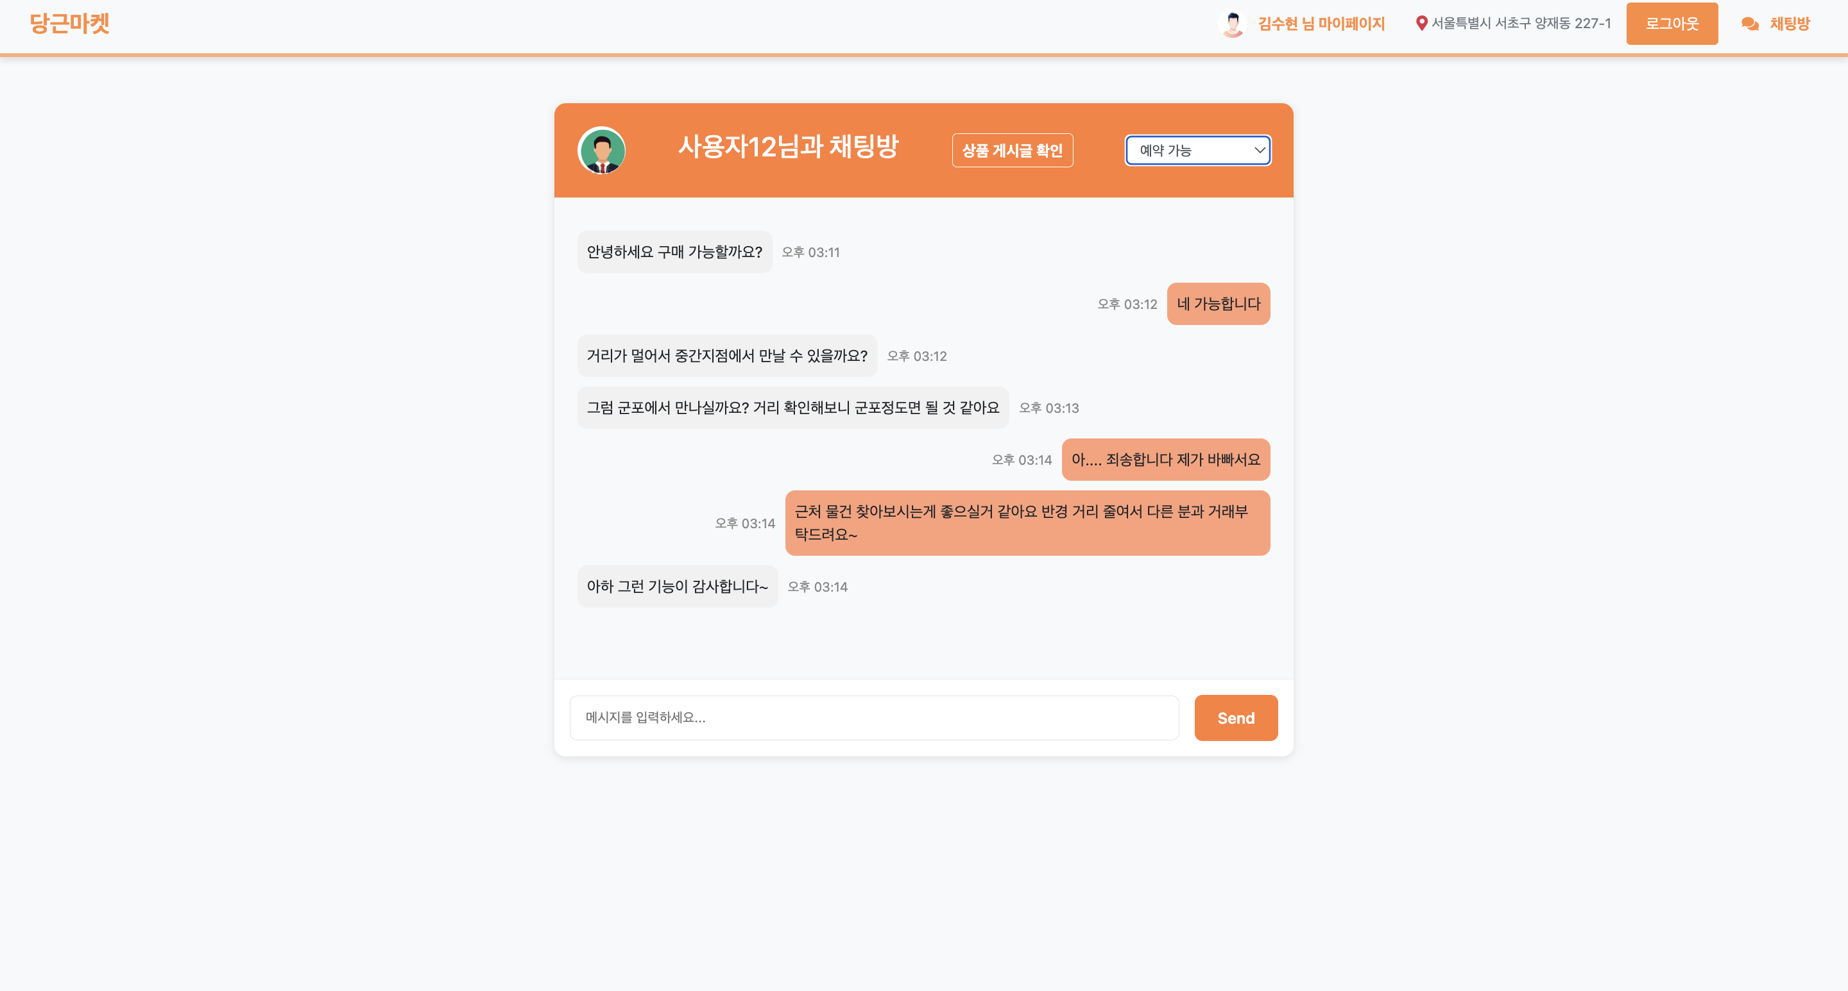
판매자 채팅방
판매자-구매자 채팅설명:
판매자는 구매자와 실시간으로 채팅을 할 수 있습니다.
세부 기능:
채팅 메시지 송수신 기능 제공.
판매 상태(예약중, 판매완료 등) 변경 드롭다운 제공.

Slide 21
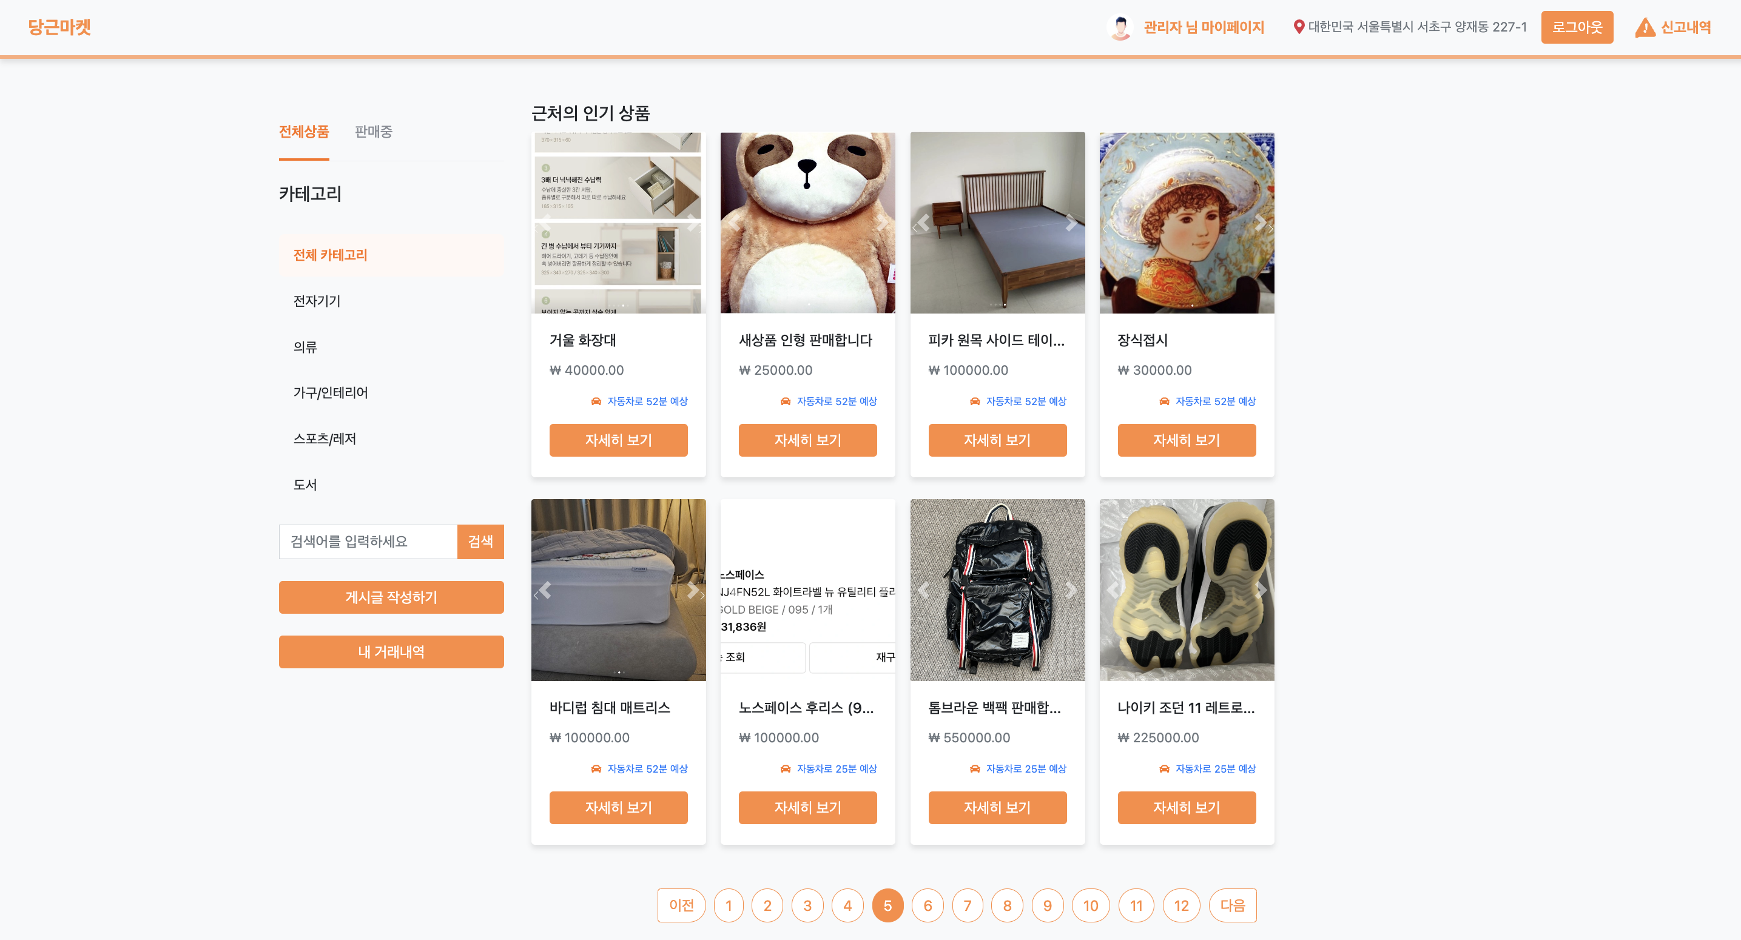
관리자 홈
상품 관리 및 신고 확인설명:
관리자는 전체 상품과 인기 상품을 조회하고 관리할 수 있습니다.
세부 기능:
신고 내역 확인 버튼 제공.
상품 목록에 대해 자세히 보기 기능 제공.

Slide 22
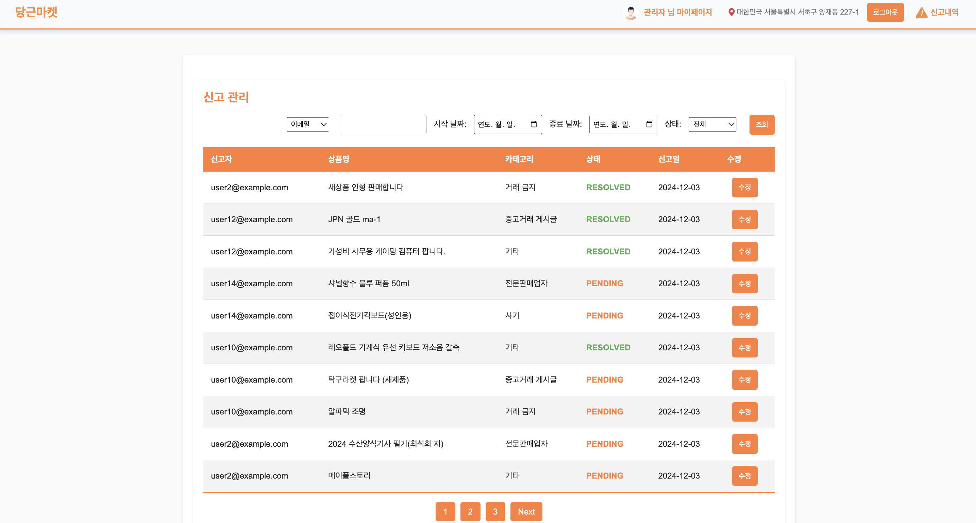
신고관리 게시판
신고 내역 조회설명:
관리자는 사용자로부터 신고된 내역을 조회하고 관리할 수 있습니다.
세부 기능:
신고자, 상품명, 상태(RESOLVED/PENDING), 신고일을 리스트로 표시.
수정 버튼 클릭 시 신고 내역 수정 화면으로 이동.

Slide 23
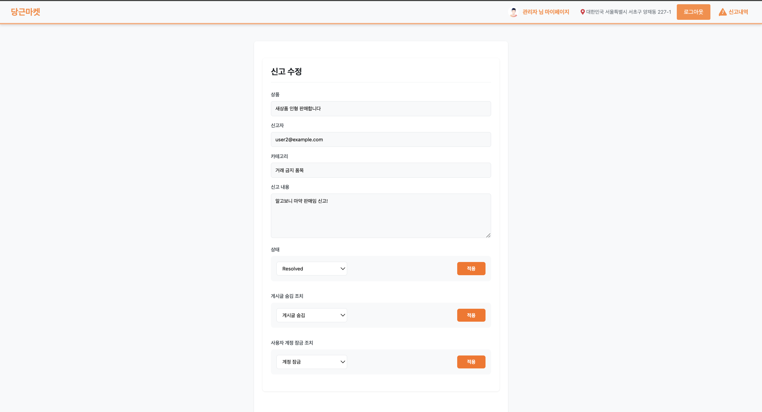
신고내역 관리
신고 수정 및 상태 변경설명:
관리자는 신고 내역을 확인하고 상태를 변경할 수 있습니다.
세부 기능:
신고 내용, 신고자, 상태(Resolved, Pending) 필드 수정 가능.
게시글 숨김 처리 및 사용자 계정 정지 기능 제공.

Slide 24
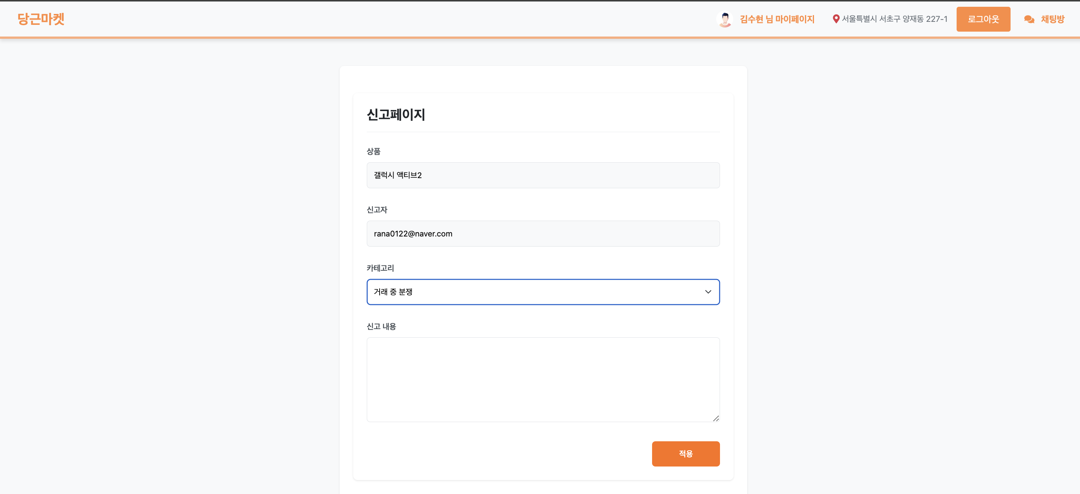
신고 페이지
상품 신고설명:
사용자는 상품에 대한 문제를 신고할 수 있습니다.
세부 기능:
신고자 정보 자동 입력.
신고 카테고리 선택(거래 중 분쟁, 사기 등) 및 신고 내용 입력 필드 제공.

Slide 25
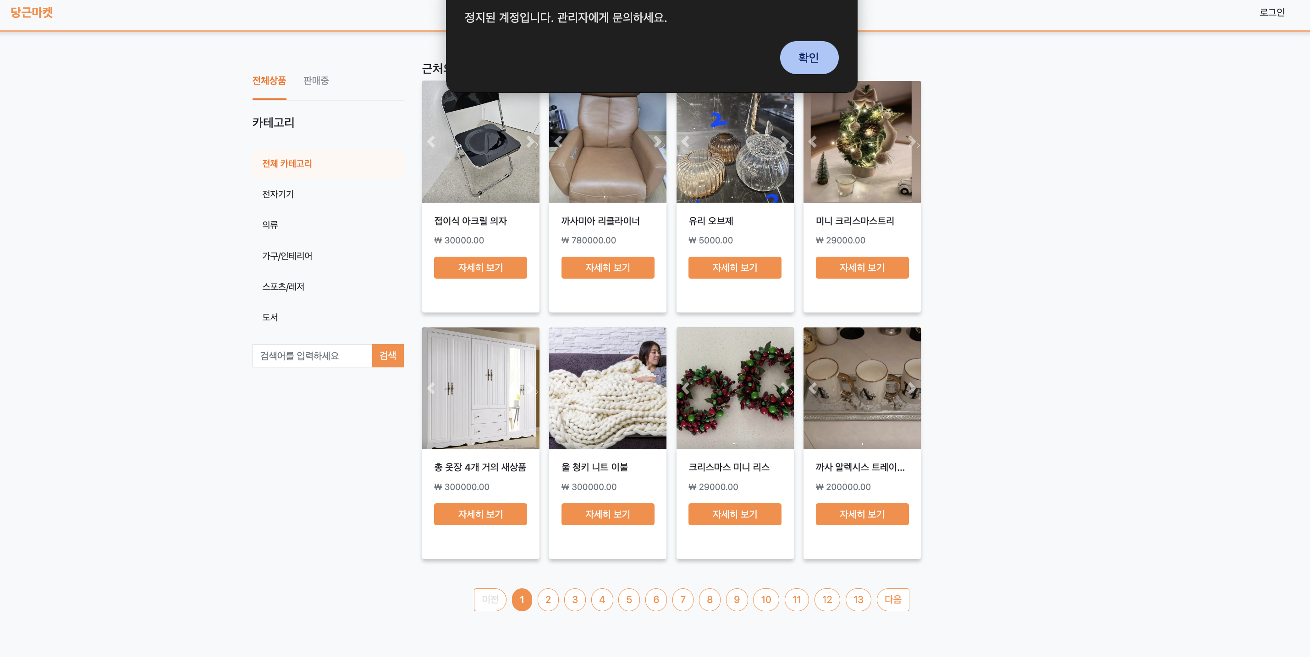
정지된 계정 접속 시도
접속 제한 알림설명:
정지된 계정이 로그인하거나 접근을 시도할 경우 알림을 제공합니다.
세부 기능:
팝업을 통해 "정지된 계정입니다. 관리자에게 문의하세요" 메시지 출력.

Slide 26
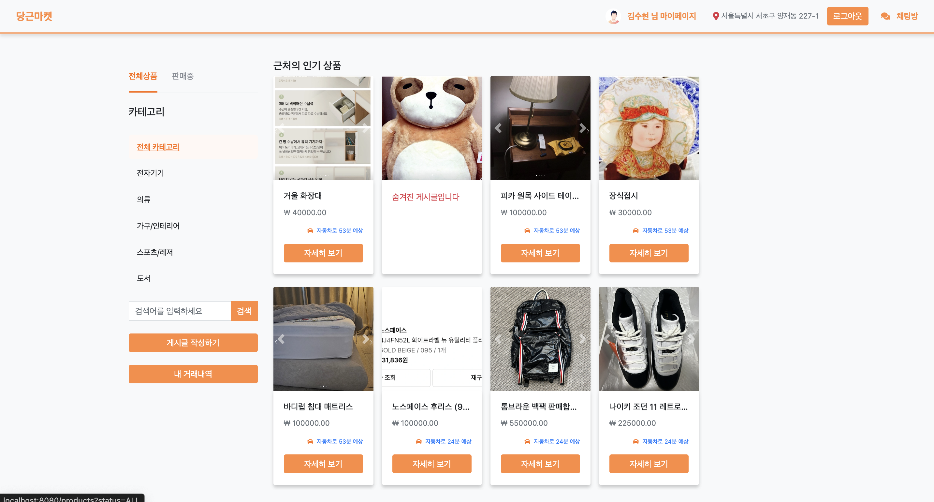
숨김 처리된 게시글
관리자가 숨김 처리한 게시글은 사용자에게
“숨겨진 게시글입니다”로 표시.
다른 게시글은 정상적으로 노출.

Slide 27
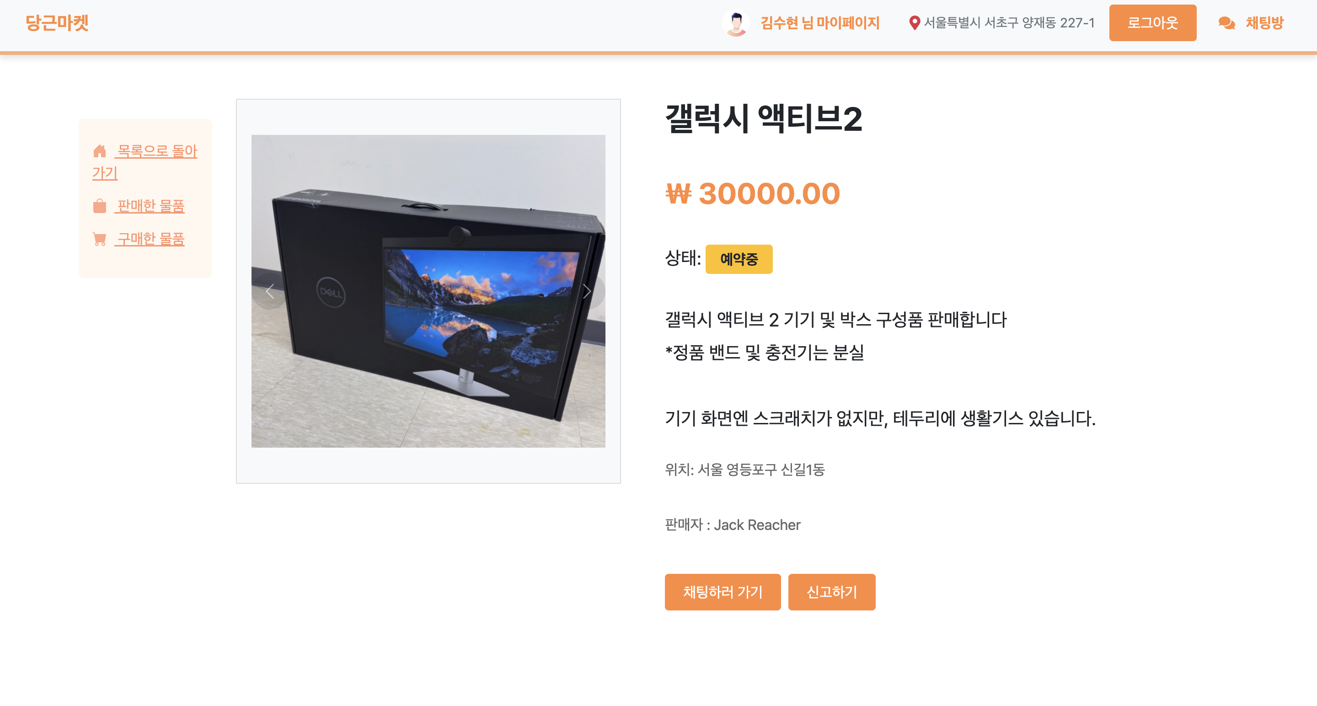
판매상태 뱃지
판매 상태 표시설명:
판매 상태를 배지를 통해 표시합니다.
세부 기능:
상태(판매중, 예약중, 판매완료)를 색상과 배지를 사용하여 표시.

Slide 28
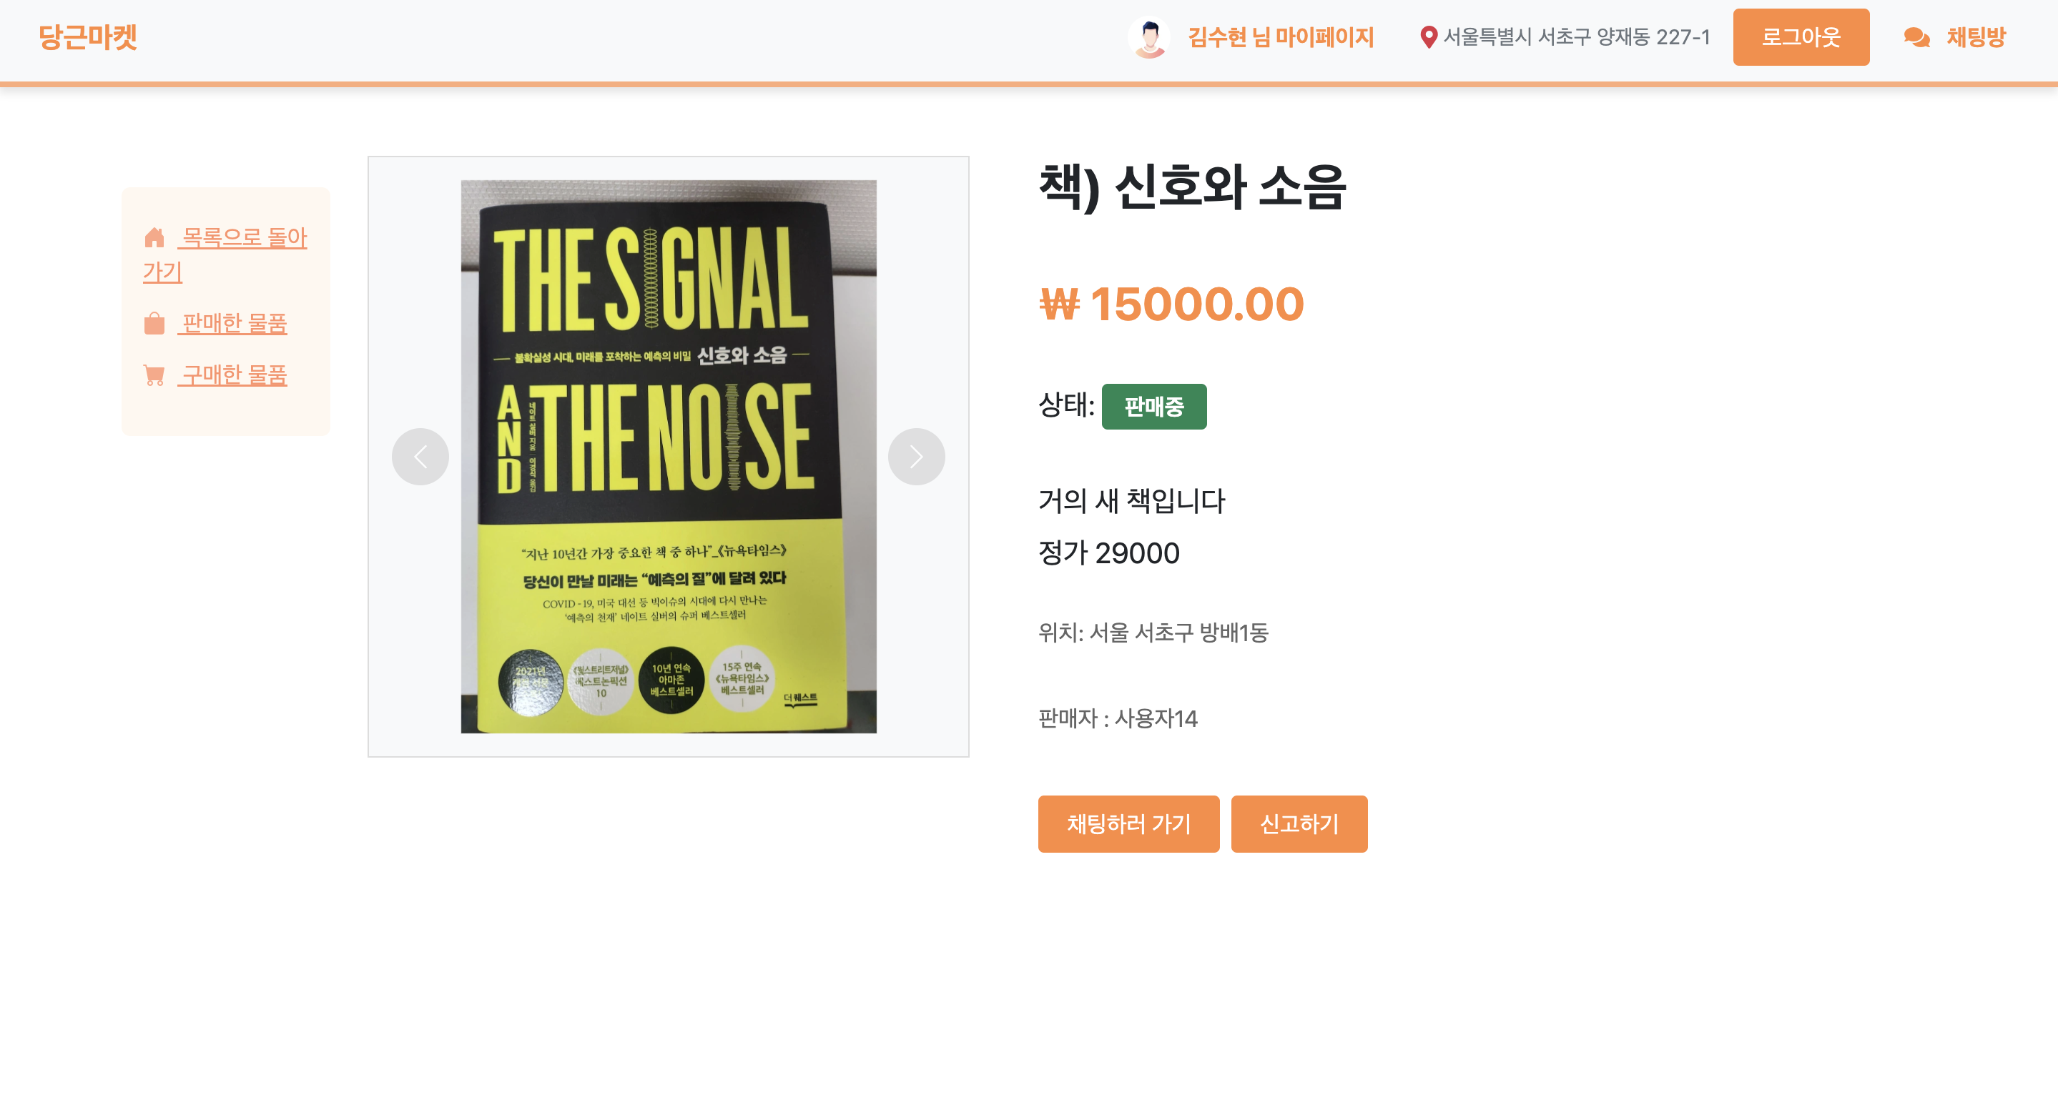
판매상태 뱃지
판매 상태 표시설명:
판매 상태를 배지를 통해 표시합니다.
세부 기능:
상태(판매중, 예약중, 판매완료)를 색상과 배지를 사용하여 표시.

Slide 29
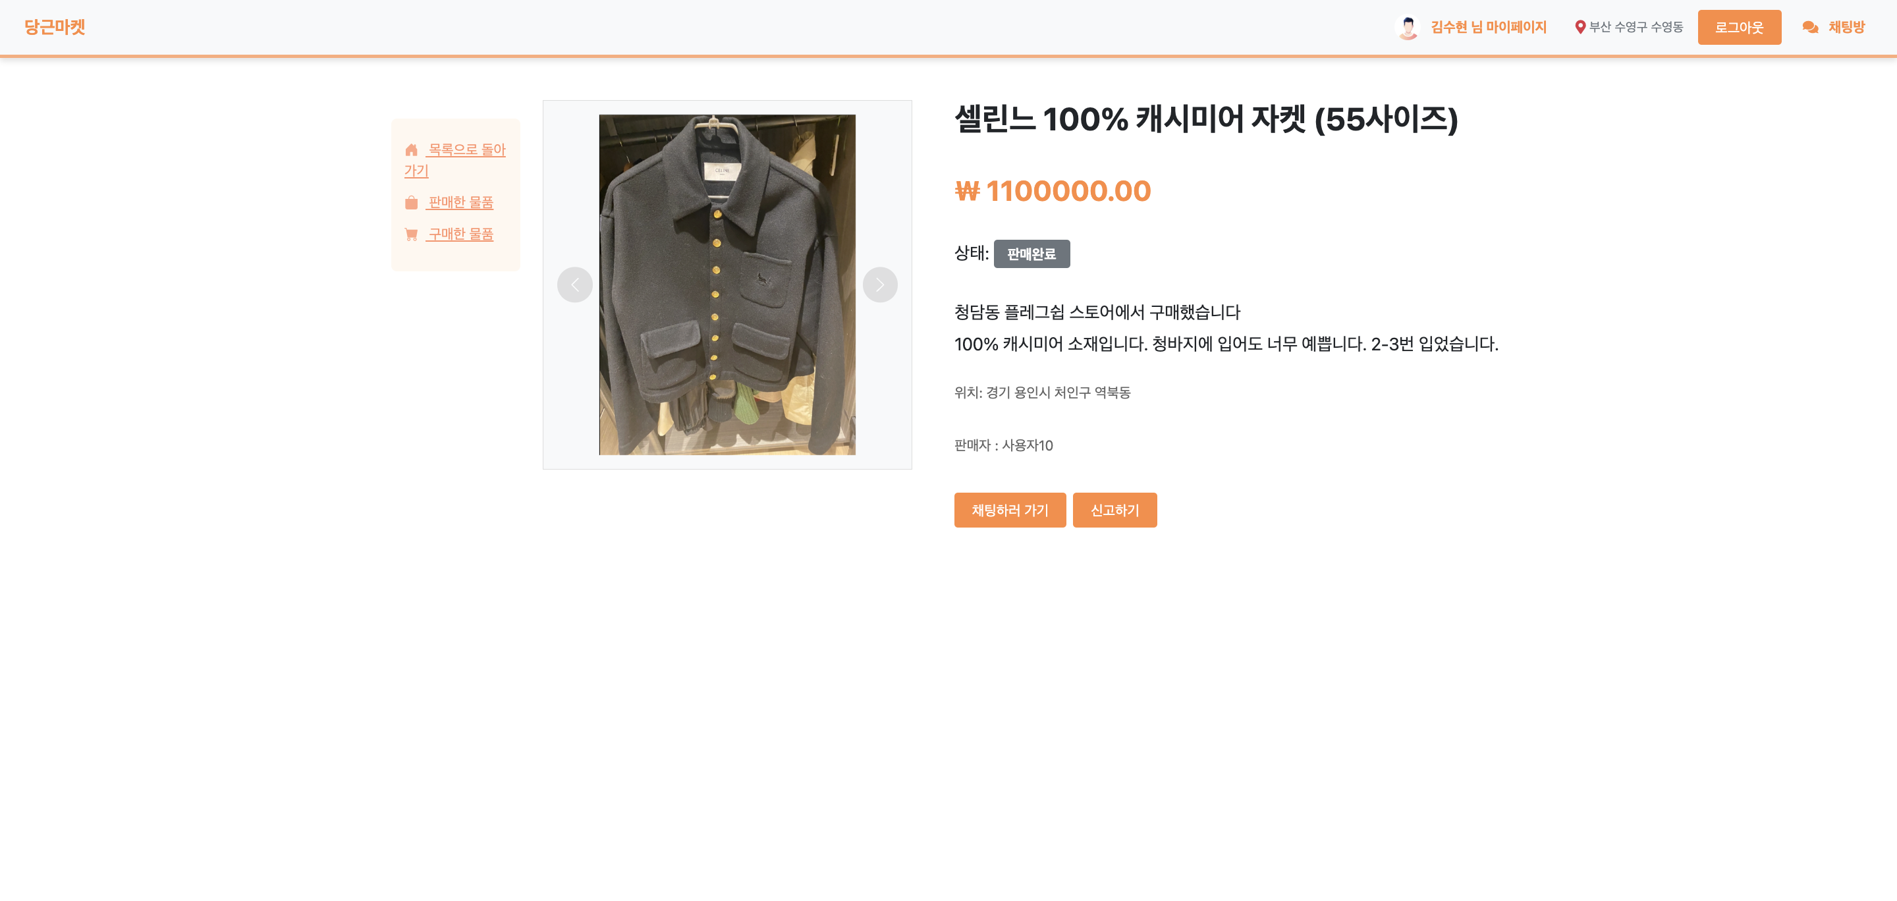
판매상태 뱃지
판매 상태 표시설명:
판매 상태를 배지를 통해 표시합니다.
세부 기능:
상태(판매중, 예약중, 판매완료)를 색상과 배지를 사용하여 표시.

Slide 30
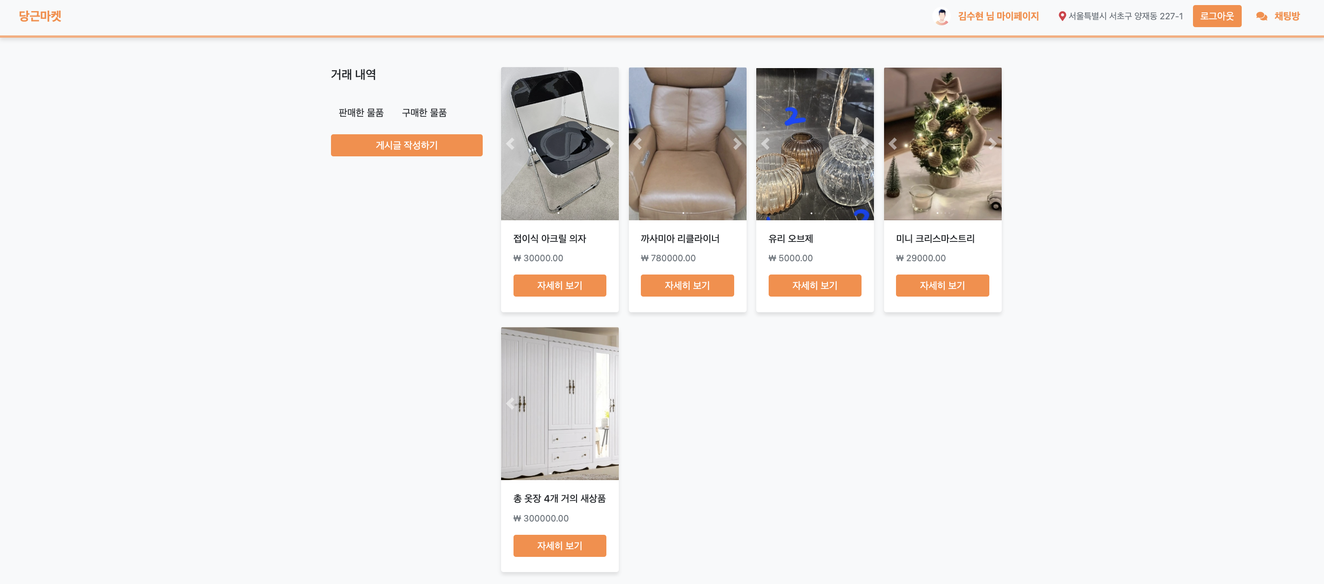
판매한 물품
사용자의 판매 완료된 상품 목록 조회
판매 상품의 이미지,가격,상세 정보 확인 가능

Slide 31
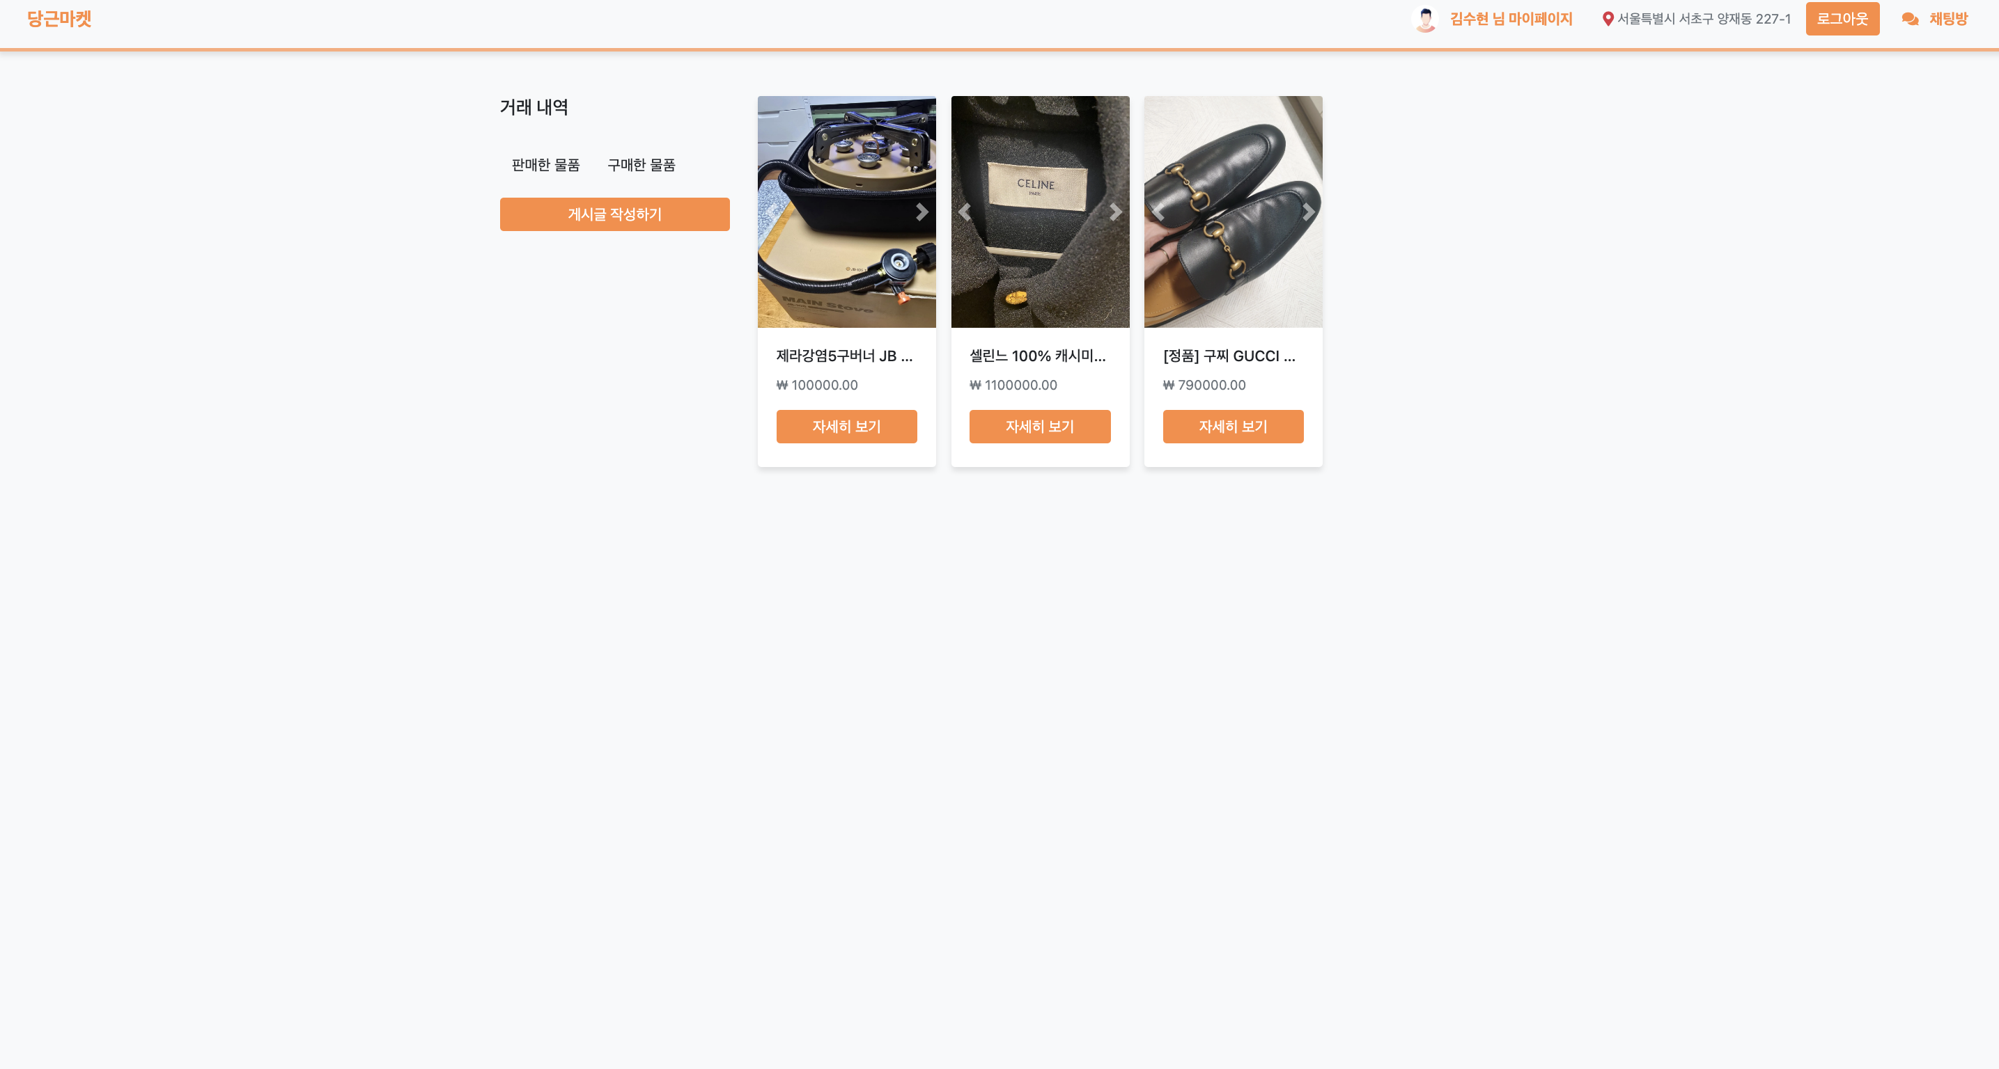
구매한 물품
사용자의 구매 완료된 상품 목록 조회.
구매한 상품의 이미지, 가격, 상세 정보 확인.

Slide 32

Q&A

Slide 33
감사합니다

